Slide 1
汇报人：章子豪
周报
时间：2023-11-18
最近进展：
补充数据集实验
专利、attention、GAT等

Slide 2
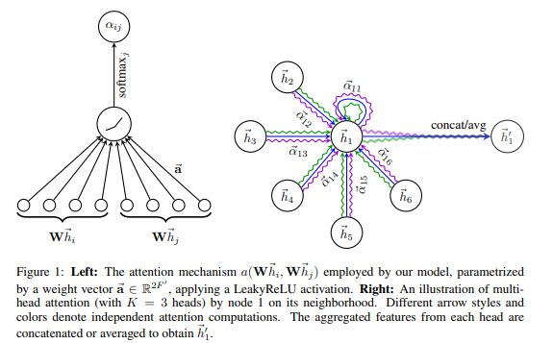

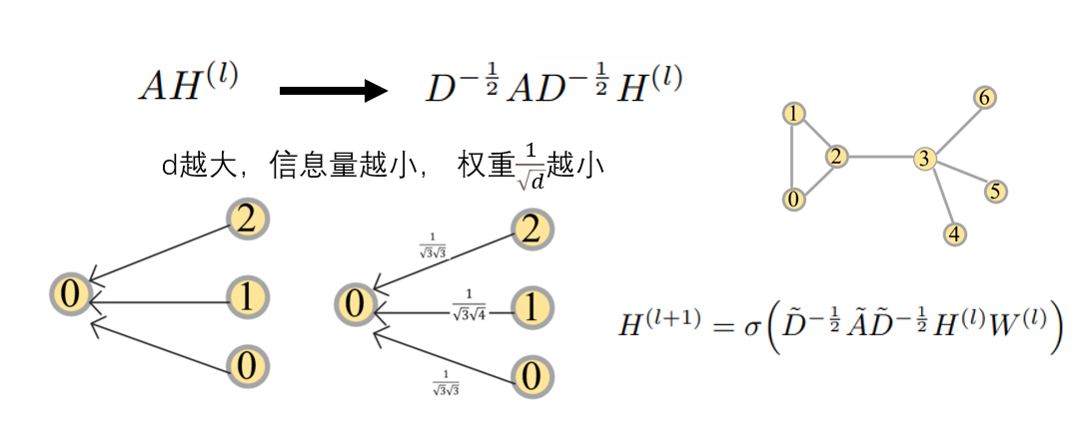




关于GCN, GAT
缺点：GCN依赖原始图的权重
给每条边加了一个模型可学习的系数 ，进行带attention系数的node feature融合，使得在做卷积融合feature的过程，能够根据任务调整模型参数，变得自适应

Slide 3
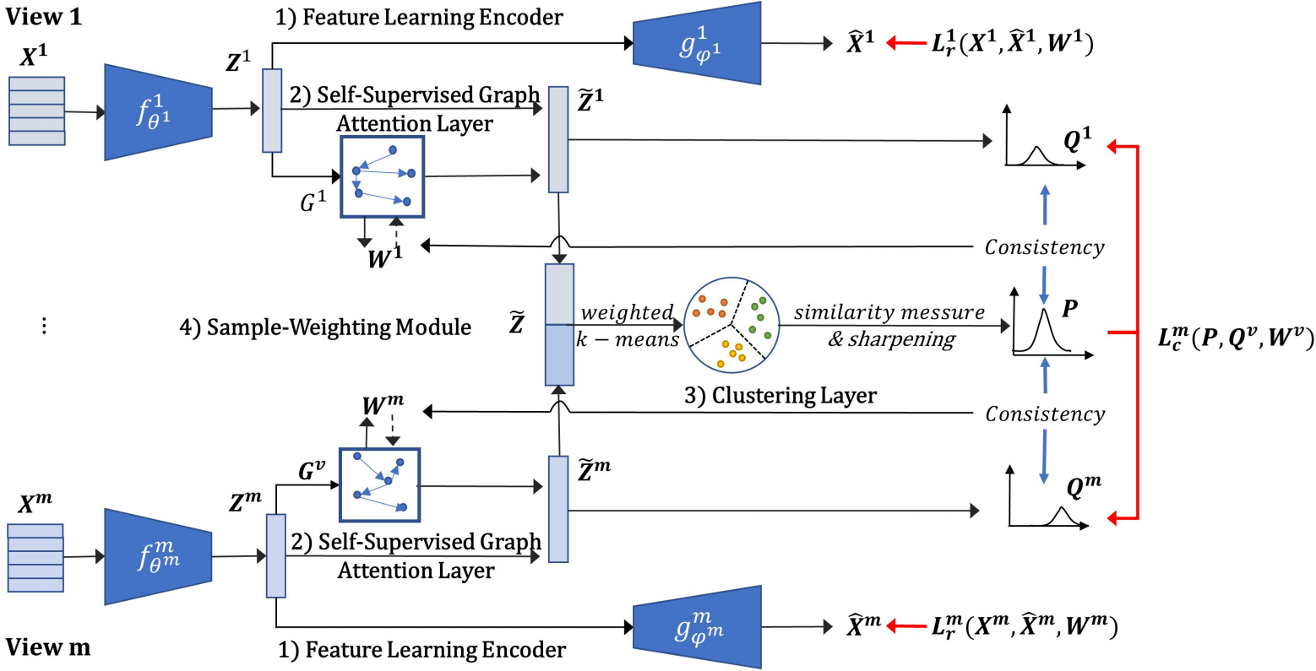

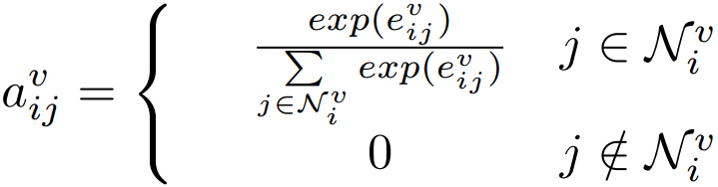
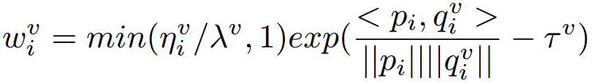
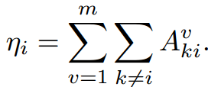
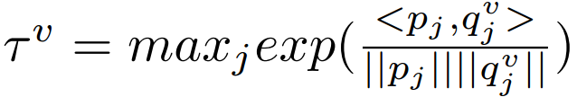
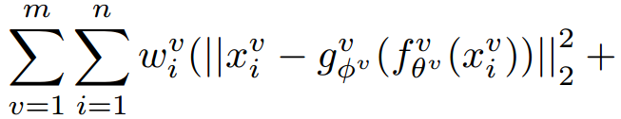

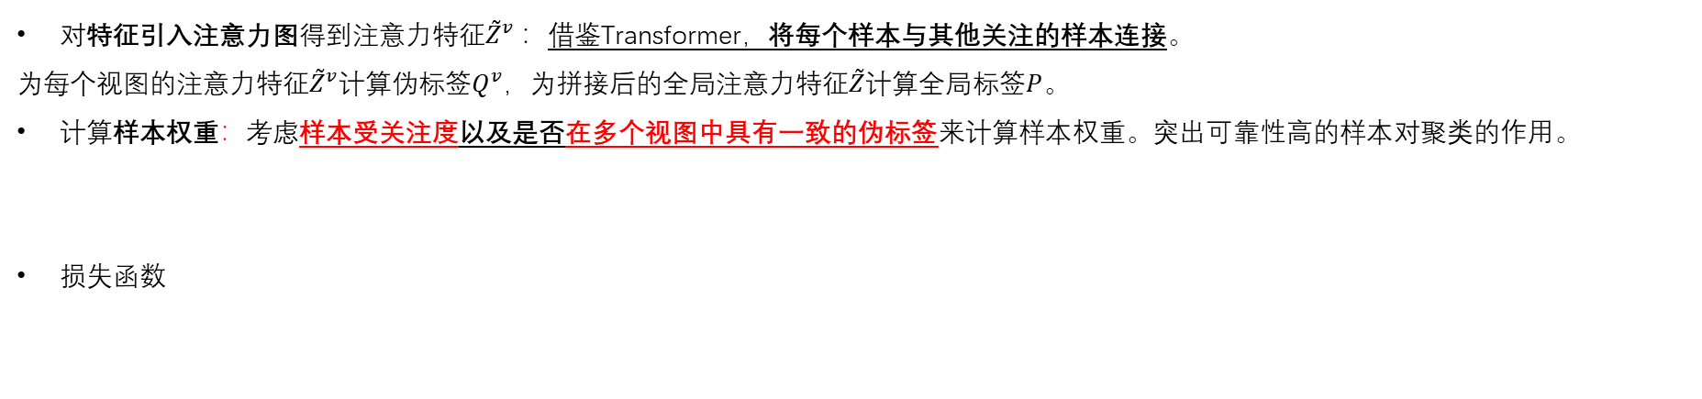


SGDMC
模型提出
通过自编码器提取每个视图数据的特征$Z^{v}$，
构造KNN图$G^{v}$，并为每条边计算权重$e_{ij}^{v}（$仅计算k个近邻样本的权重）
经过softmax得到注意力图$A^{v}$，
样本权重
样本局部属性
全局伪标签相似度
对特征引入注意力图得到注意力特征${\tilde{Z}}^{v} ：$借鉴Transformer，将每个样本与其他关注的样本连接。
为每个视图的注意力特征${\tilde{Z}}^{v}$计算伪标签$Q^{v}$，为拼接后的全局注意力特征$\tilde{Z}$计算全局标签$P$。
计算样本权重：考虑样本受关注度以及是否在多个视图中具有一致的伪标签来计算样本权重。突出可靠性高的样本对聚类的作用。
损失函数
$${\tilde{Z}}^{v}=\sum_{h=0}^{2}{α_{h}^{v}{\left(A^{v}\right)}^{h}Z^{v} }$$
考虑了加权后各样本的重构误差以及全局P与局部各视图Q分布的一致性；在迭代过程中使用PQ分布的信息计算注意力系数以及样本权重。

Slide 4
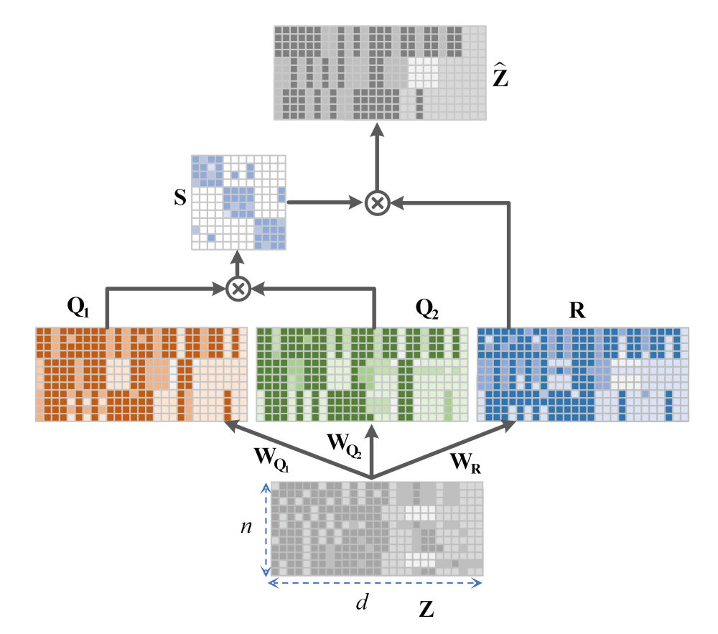
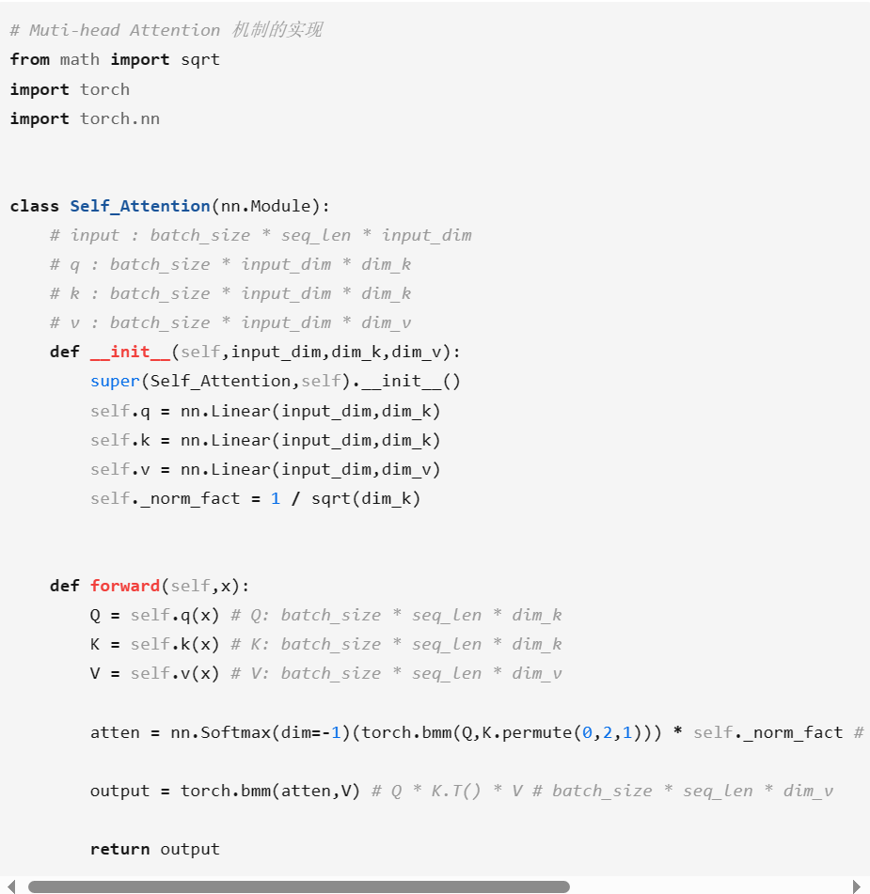

关于GCF-AGG
相似性矩阵
“特征依赖”的关系
利用QK建立可变化的权重关系 V建立可变化的输入
GCFAgg: Global and Cross-view Feature Aggregation for Multi-view Clustering
Notes:
Q和K的点乘表示Q和K的相似程度，但是这个相似度不是归一化的，所以需要一个softmax将Q和K的结果进行归一化，那么softmax后的结果就是一个所有数值为0-1的mask矩阵(可以理解为attention score矩阵)，
而V表示的是输入线性变换后的特征，那么将mask矩阵乘上V就能得到过滤后的V特征。

Slide 5
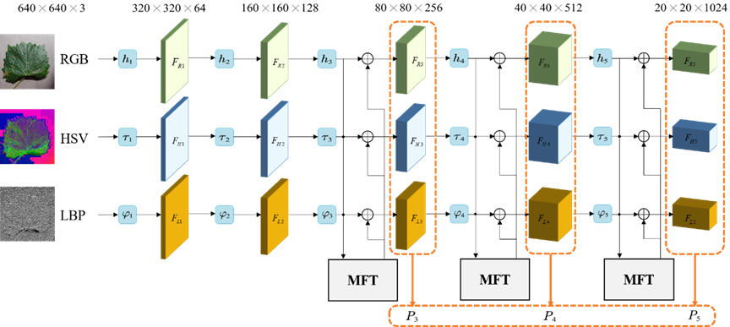
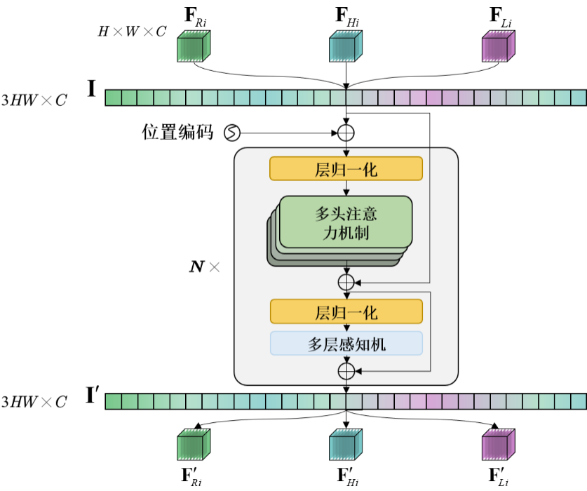
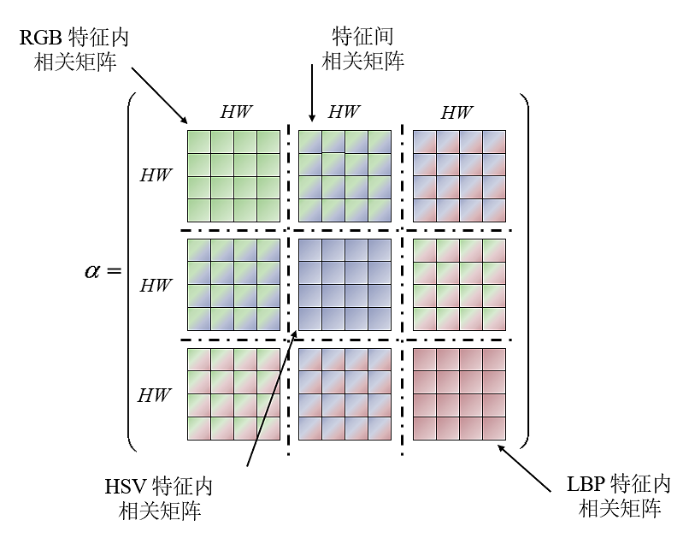
专利
想法：基于transformer的特征融合
Dual 融合：多特征+多路径
Notes:
得到这样的相关性矩阵有什么用？ Concat之后，9*9

Slide 6
位置编码
为什么要位置编码？自注意力无法体现位置关系
① 输入是序列数据： 单词 / 时序数据 音频
② 即使输入图片：像素块之间也有位置关系
嵌入一个位置编码 + 原始的特征
Vision Transformer如何避开位置编码的方法：就是引入卷积操作，不管是在网络一开始还是中间，就要引入卷积，利用zero-padding的自带位置信息的属性，借助这种暗位置编码的套路，把明面的位置编码给避开。
美团的CPVT (用了个包含卷积的小模块)
McGill University的CvT (把linear projection换成卷积)，商汤的CeiT (和CvT同时期出现，方法几乎一致)。
GCFAgg: Global and Cross-view Feature Aggregation for Multi-view Clustering
Notes:
Q和K的点乘表示Q和K的相似程度，但是这个相似度不是归一化的，所以需要一个softmax将Q和K的结果进行归一化，那么softmax后的结果就是一个所有数值为0-1的mask矩阵(可以理解为attention score矩阵)，
而V表示的是输入线性变换后的特征，那么将mask矩阵乘上V就能得到过滤后的V特征。

Slide 7
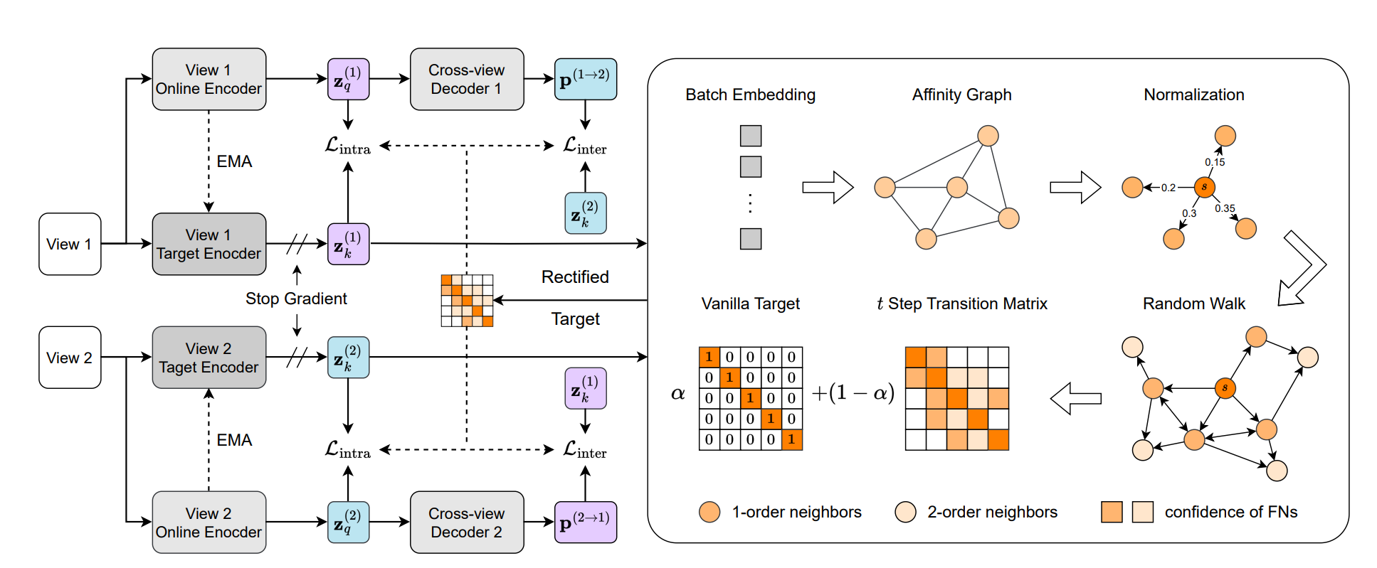
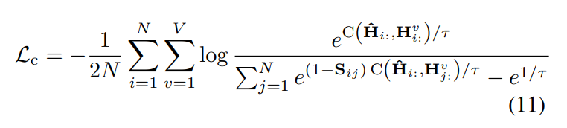
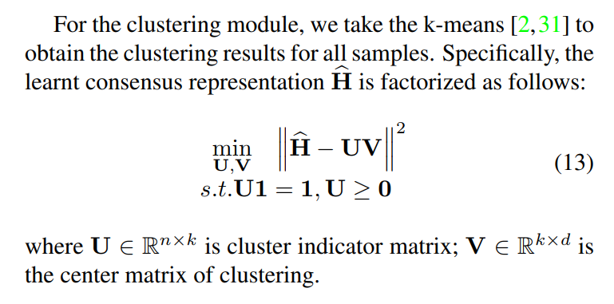
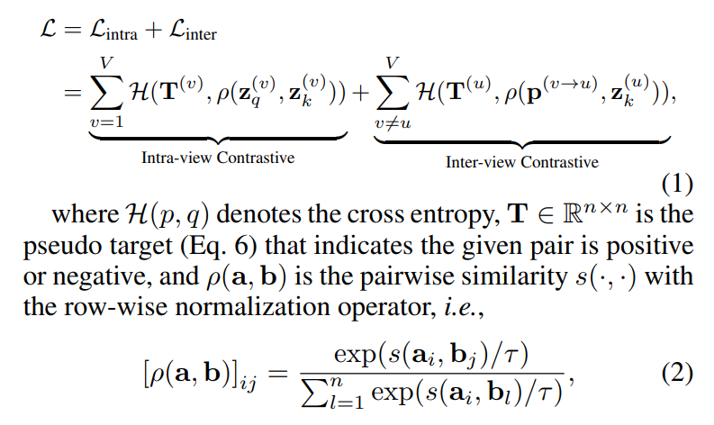
大数据集如何获得标签
GCF-AGG
DIVIDE
虽然都学习这个S
但都是用k-means

Slide 8
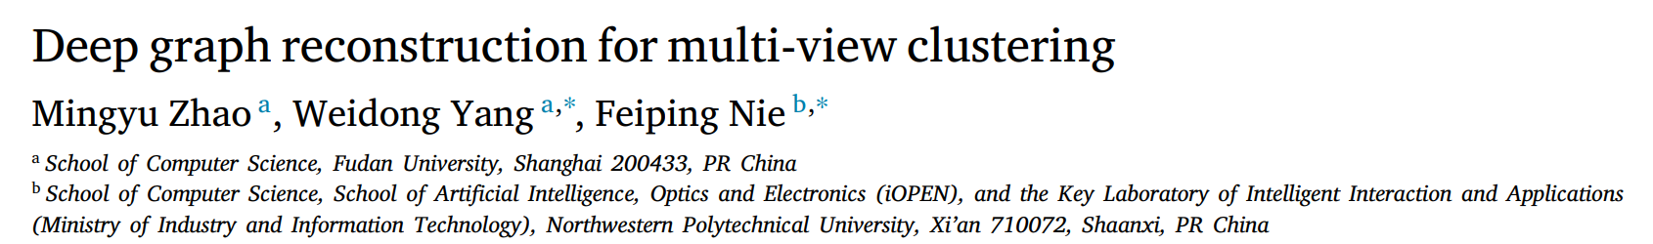
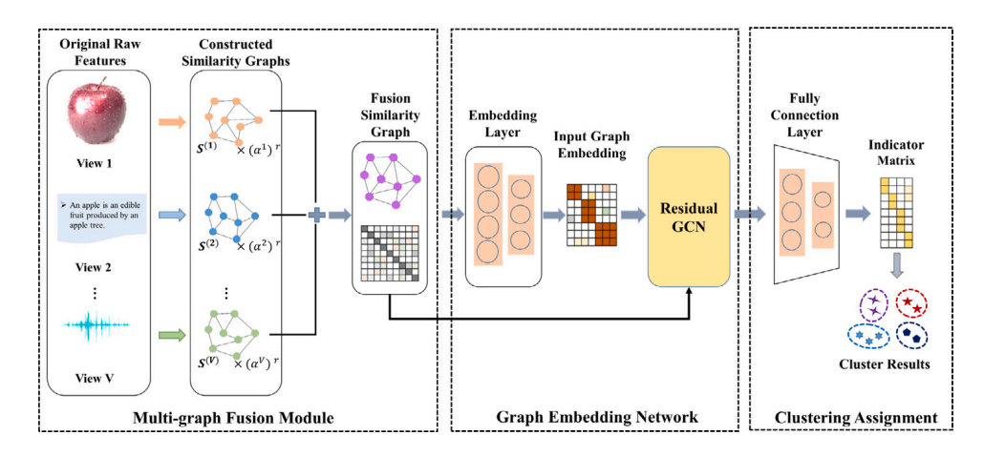
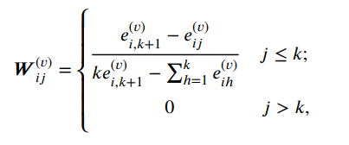


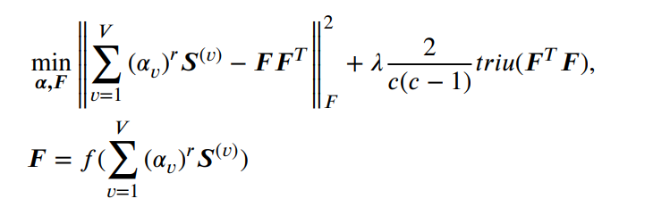
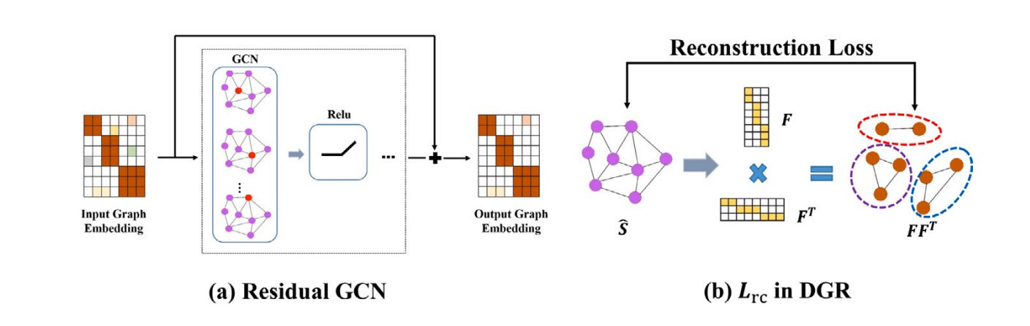
一种获得聚类标签的方式
NN2023

Slide 9
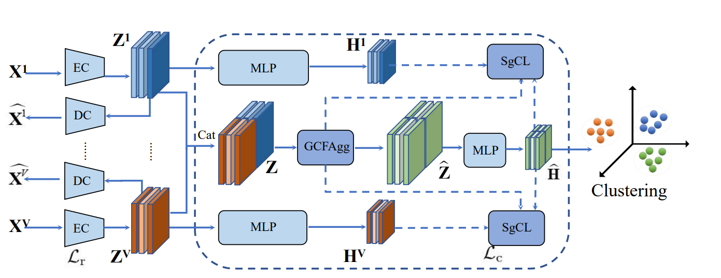
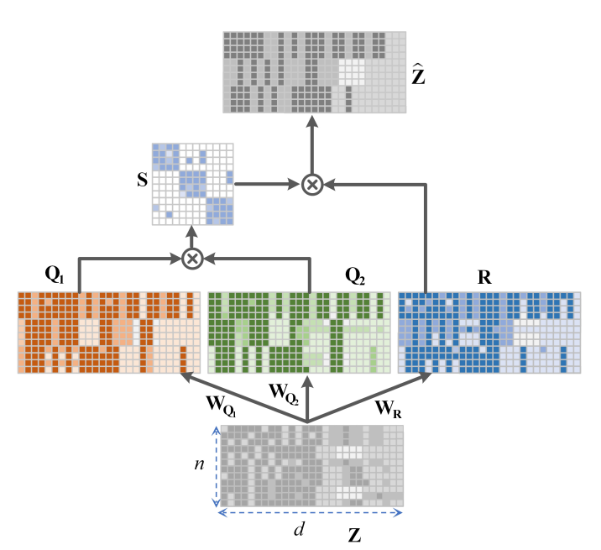
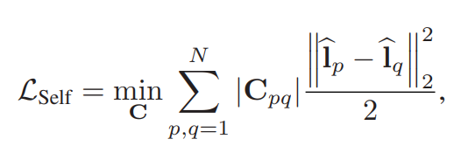
简单拼接 没有考虑多个视图的权重关系
Attention学权重还是自适应参数？
让他学习到自适应
W_1 * loss W1 + W_2 * loss W2 + W_3 *lossW3
交叉熵 两个相似性之间

Slide 10
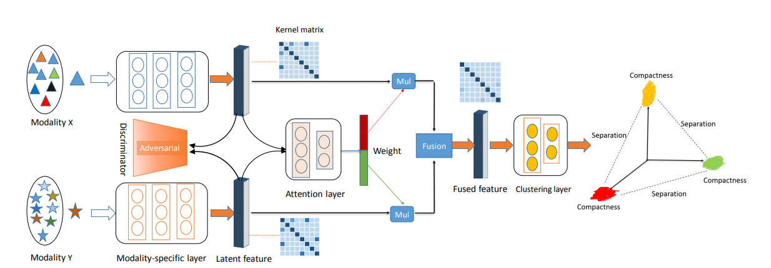
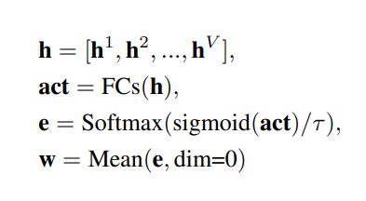
拼接起来-> 投影->求softmax
EAMC CVPR 2020

